Slide 1
KUVATAIDE POMM1033
ANTTI LOKKA 2024

Slide 2
KOULUN KUVATAIDE
Oppilaat kaipaavat rutiineja sekä perusturvallisuutta
Perusasioiden opettelua ja oppimista
Tietojen suhde taitoihin
Tuottaminen < --- > soveltaminen
Opetussuunnitelma on väljä:
MITÄ ETUJA, MAHDOLLISUUKSIA TAI HAITTOJA?
Ainekeskeisyys vs. MOK, laaja-alaisuus tai itseohjautuvuus
Erilaiset oppijat

Slide 3
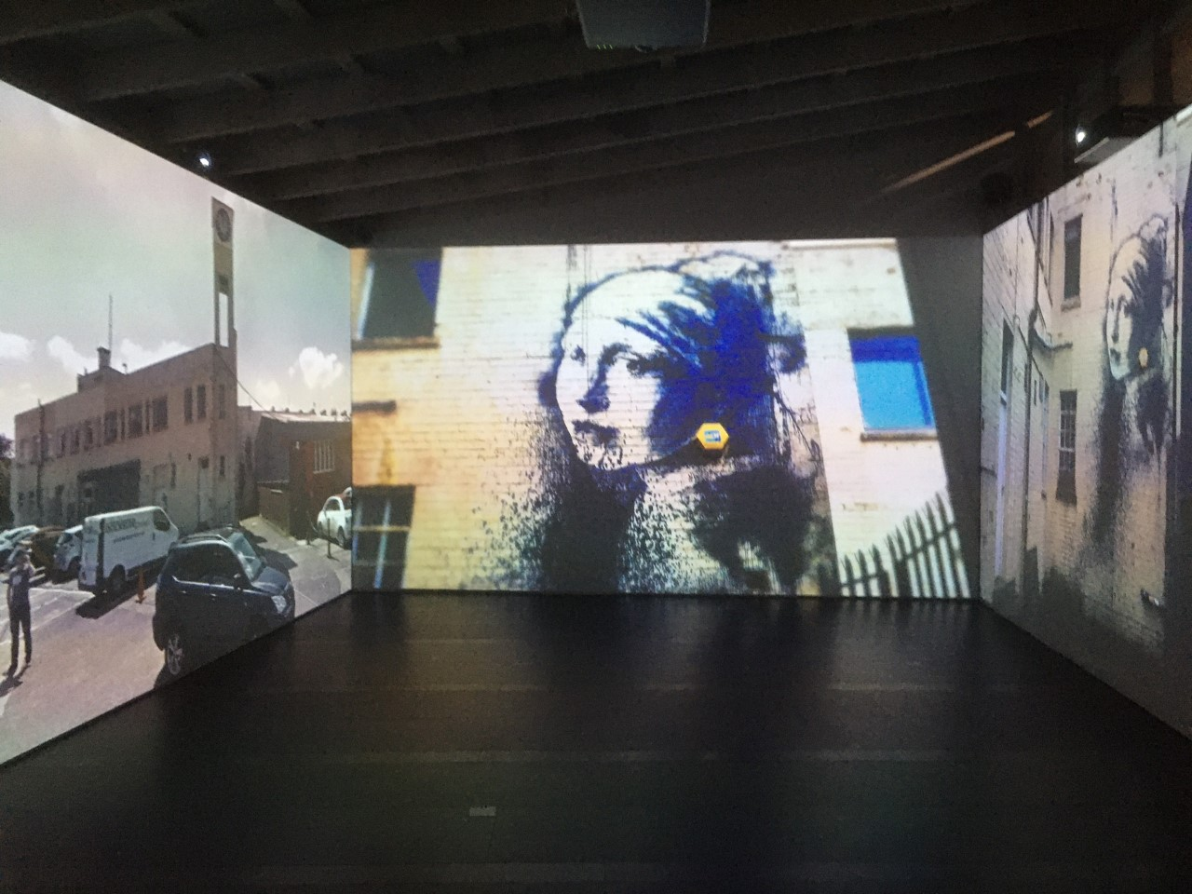
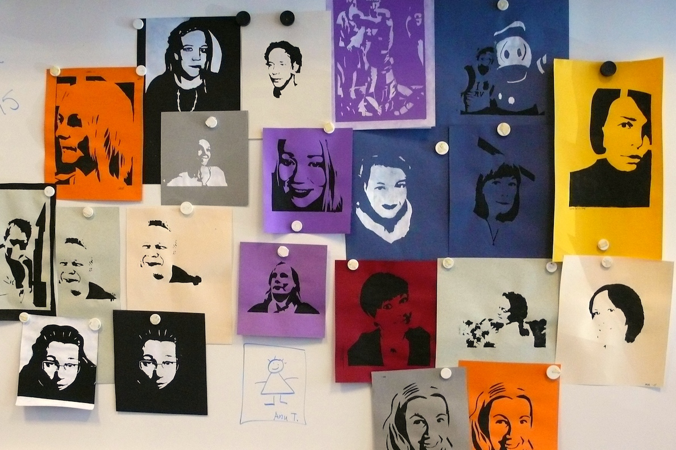
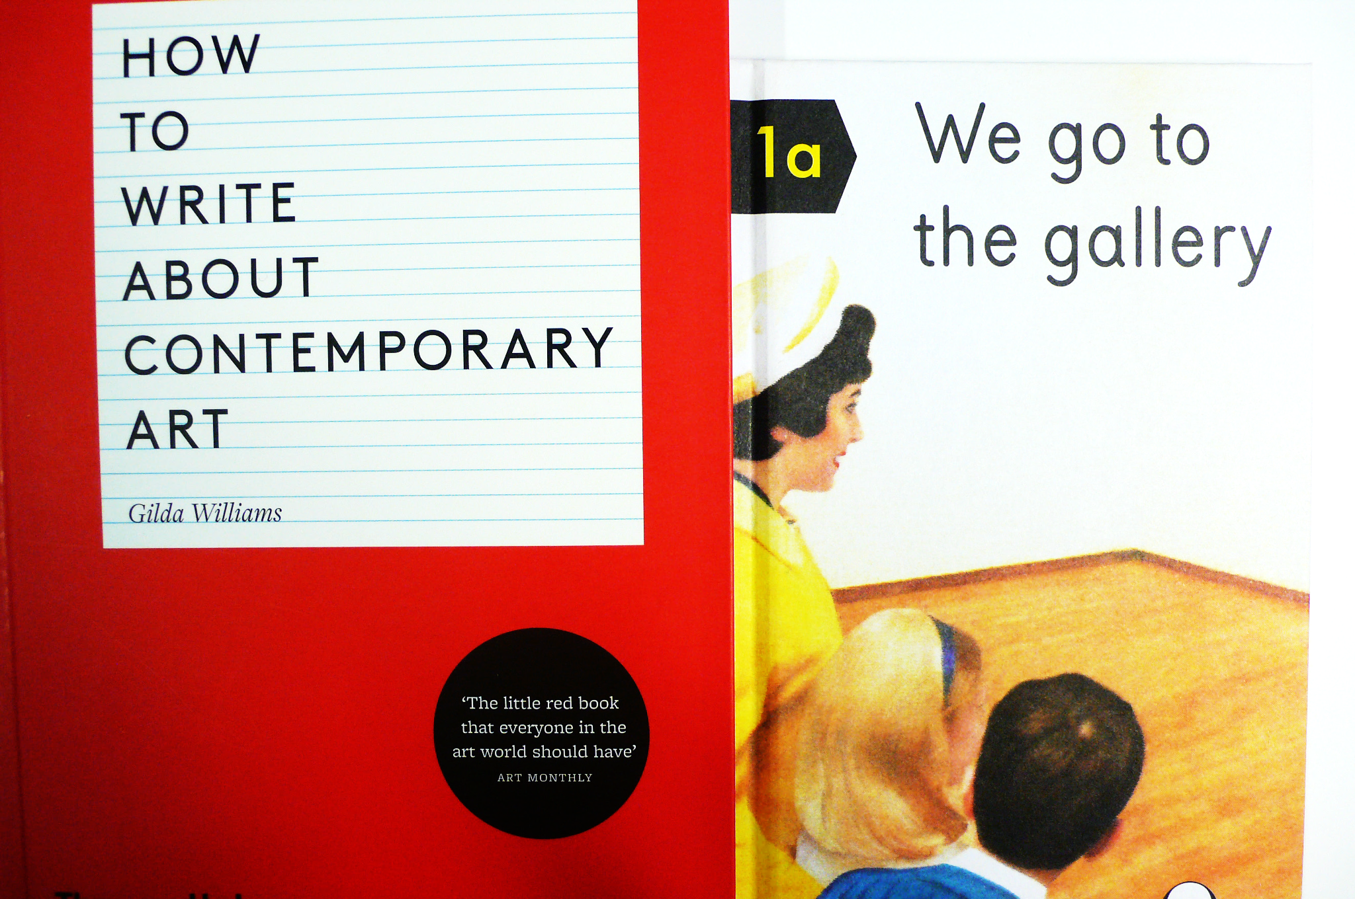
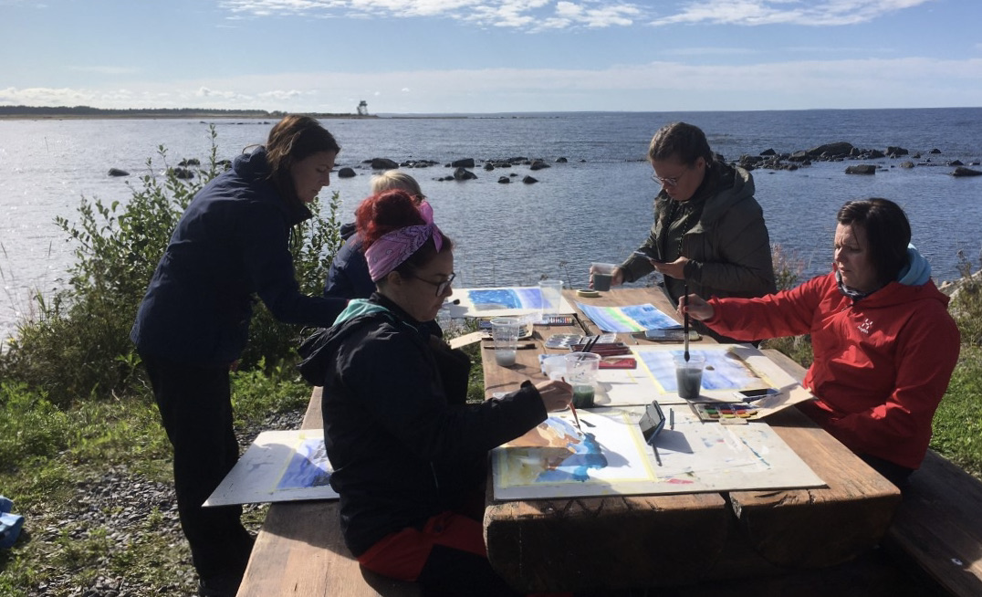
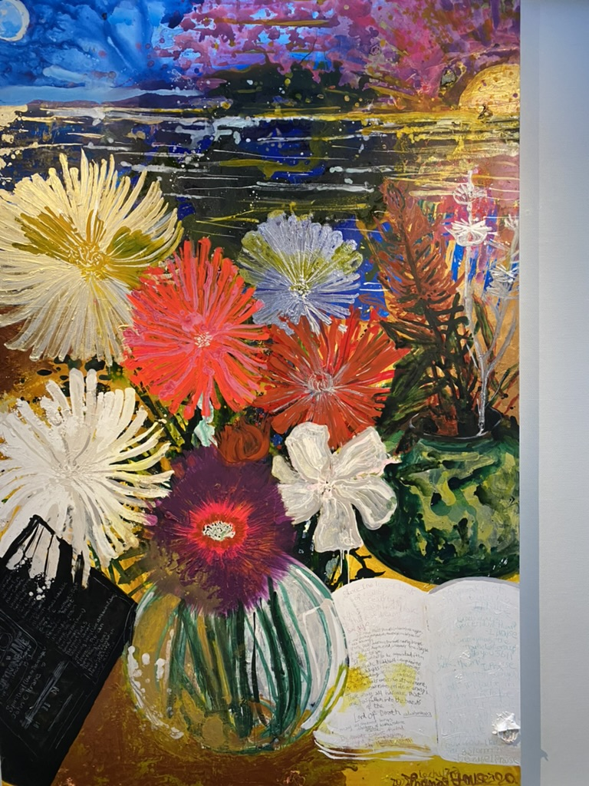
KUVATAITEEN OPETUSSUUNNITELMA
SISÄLTÖALUEET:
S1 Omat kuvamaailmat S2 Taiteen maailmat S3 Ympäristön kuvat
TAVOITEALUEET
Visuaalinen havaitseminen ja ajattelu T1-T3
Kuvallinen tuottaminen T4-T6 Visuaalisen kulttuurin tulkinta T7-T9
Esteettinen, ekologinen ja eettinen arvottaminen T10-T11
Notes:
3

Slide 4
Kuvataiteen tavoitteisiin liittyvät keskeiset opetuksen sisältöalueet vuosiluokilla 3-6
Sisältöalueet täydentävät toisiaan.
Sisältöjen valinnan lähtökohtia ovat oppilaille merkitykselliset taiteen ja muun visuaalisen kulttuurin teokset, tuotteet ja ilmiöt, jotka rakentavat yhteyksiä tuttujen ja uusien kuvakulttuurien välille.
Oppilaita kannustetaan ottamaan osaa opetuksen sisältöjen, tarkasteltavien kuvastojen, työskentelymenetelmien ja välineiden valintaan.
Hyödynnetään paikallisia
mahdollisuuksia.

Slide 5
OPPIMINEN KUVATAITEESSA
Kuvataiteen
opetuksen tavoitteet:
1.Visuaalinen havaitseminen ja ajattelu…
2. Kuvallinen tuottaminen…
3. Visuaalisen kulttuurin tulkinta…
4. Esteettinen, ekologinen ja eettinen arvottaminen…
Laaja-alaisen osaamisen perusta
Ympäristön kuvat
Omat kuvat
Taiteen maailmat
Ilmaisu

Slide 6
PEDAGOGINEN TEHTÄVÄ 15.3.2024. LuMo
Suunnitelkaa toiminnallinen työpaja peruskoulun 3-6.lk oppilaille teemana taidemuseokäynti, monilukutaito ja kuvallinen tuottaminen.
______ ryhmää jotka suunnittelevat ja toteuttavat:
tuntisuunnitelman 3 x 45 min. pohjautuen verkkosivuihin:
https://www.jyvaskyla.fi/taidemuseo/nayttelyt-ja-tapahtumat/verkkonayttelyt tai
https://www.oph.fi/fi/opettajat-ja-kasvattajat/materiaaleja-kuvataiteen-opetuksen-tueksi sekä
https://eperusteet.opintopolku.fi/#/fi/perusopetus/419550/vuosiluokkakokonaisuus/428782/oppiaine/466342
millaista oppimateriaalia suunnitelmaan liittyy, työtapa …
mitkä kuvataiteen ops:in tavoitteet ja alueet liittyvät tähän?
mihin pitempään kokonaisuuteen tehtävä voi kuulua?
yhden tehtävän toteutus mahdollinen 22.3. demolla.

Slide 7
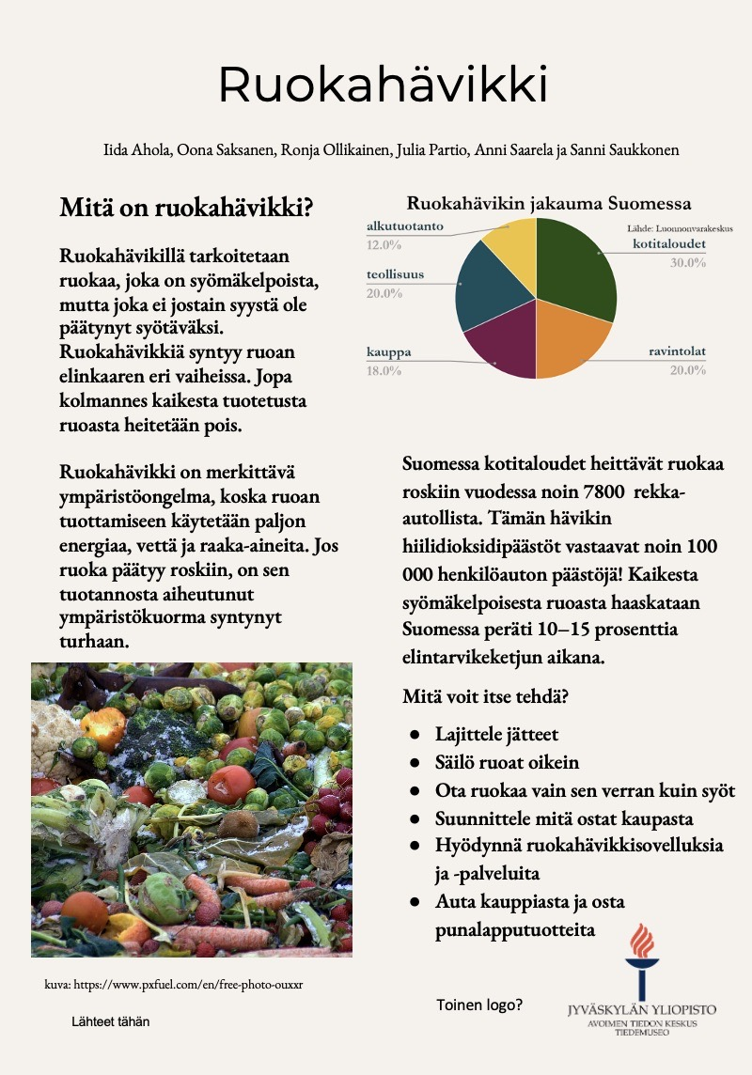
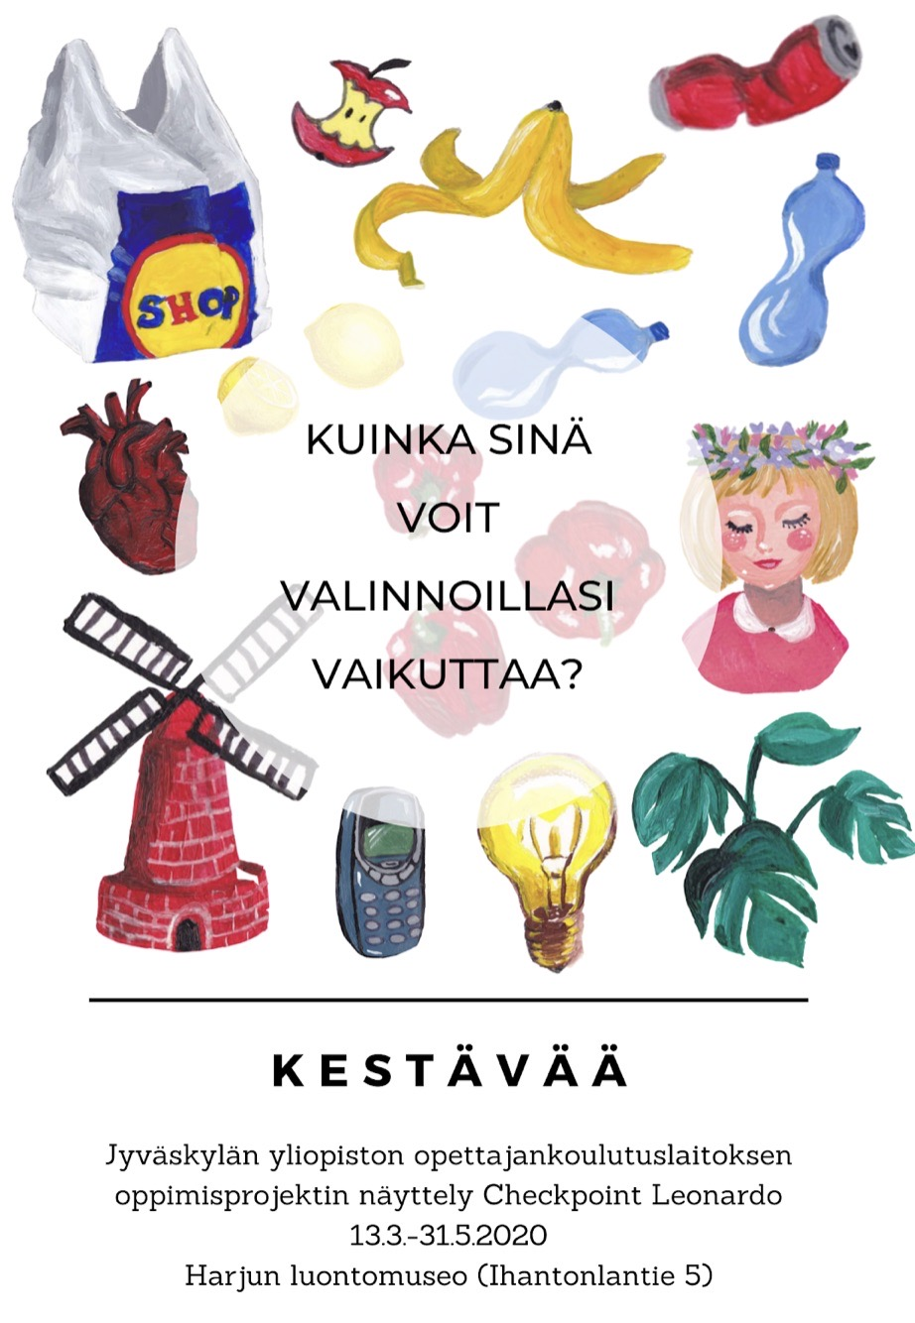
KUVATAITEEN OPPITUNNIN RAKENNE
^{MOTIVOINTI}
^{TEHTÄVÄN ILMOITUS}
^{DEMONSTROINTI}
^{TEHTÄVÄN SUORITUS} ^{OHJAUS}
OHJEIDEN TÄSMENNYS KESKUSTELU
ARVIOINTI SYVENTÄMINEN

Slide 8
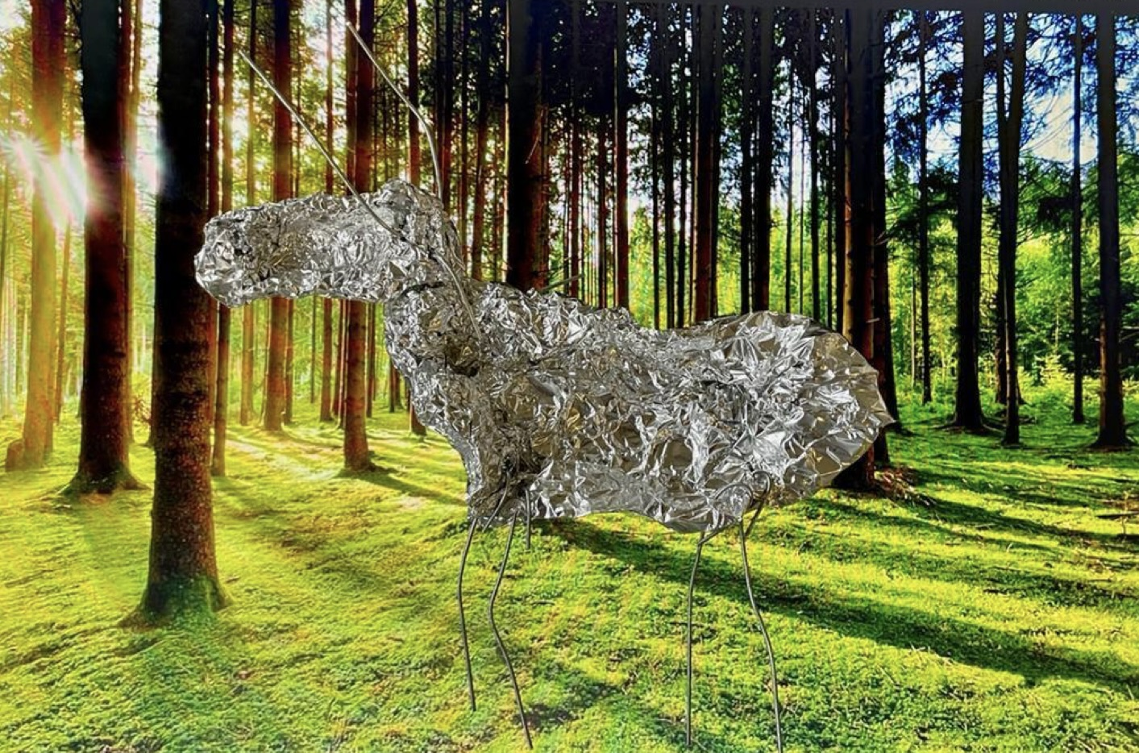
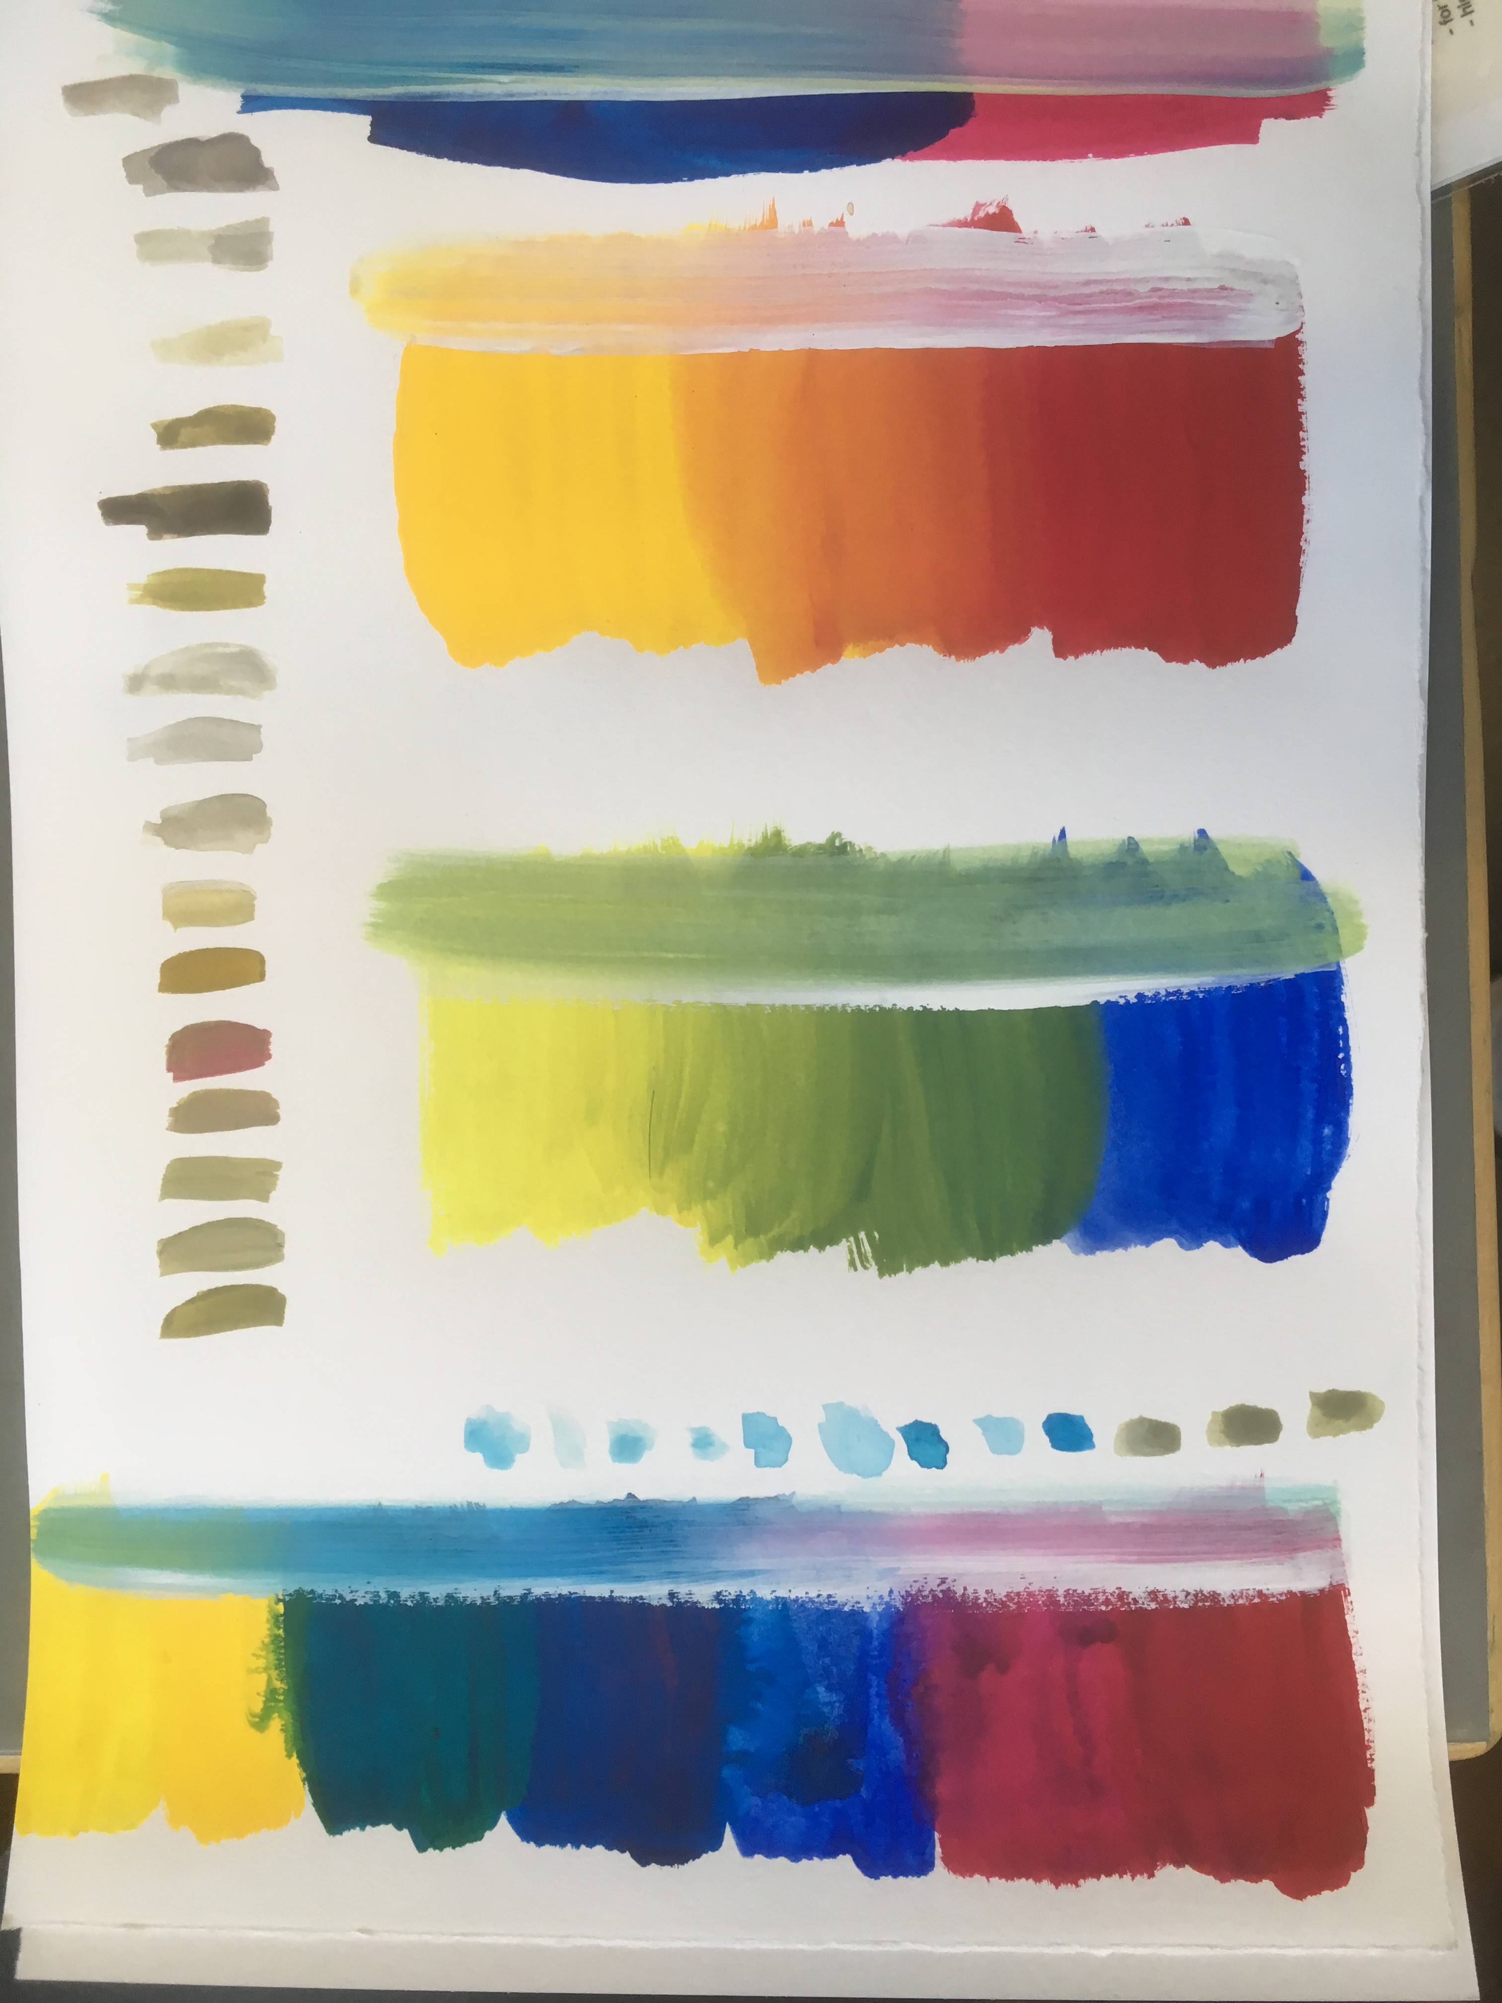
MITÄ ja MITEN ARVIOIDAAN KUVATAITEESSA Antti Lokka 2024
Reilun arvioinnin näkökulmat Lait, säännöt ja sitoumukset
Opettajan hyvinvointi & työajan viisas käyttö
Oppilaan hyvinvointi
Sosiaalinen oikeuden-
mukaisuus
Oppimisen ohjaaminen
– mitä tietoja, taitoja
ja asenteita harjoitellaan?
Oppilaan toimijuus
Yhteisöllisyys

Slide 9
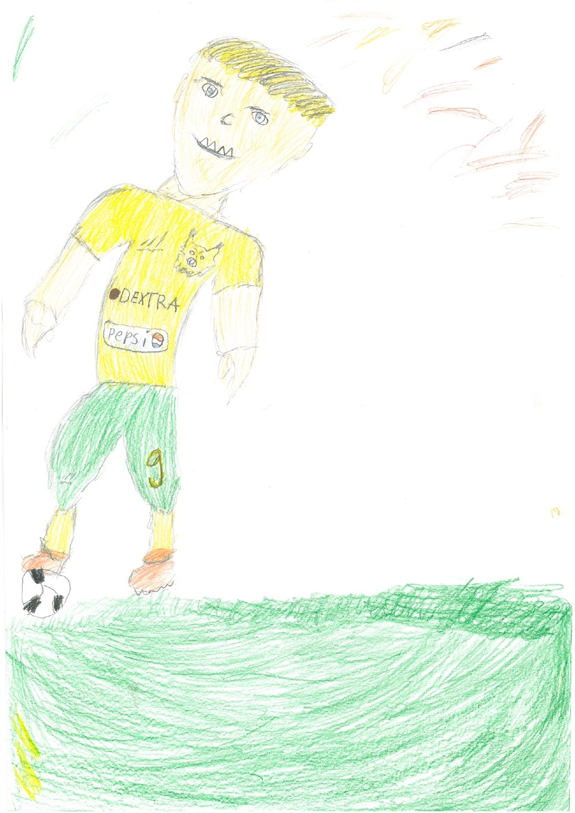
PALAUTE ja ARVIOINTI 2022 Antti Lokk
Formatiivinen arviointi tehtävissä –
Palaute osallistumisesta ja sinnikkyydestä
tukee oppimista – palaute edistymisestä.
Integroiva arviointi (tukee pitkällä tähtäimellä)
* Palaute oppilaan edistymisestä
^{* Palaute oppimisprosessista}
* Itseohjautuvuuden vahvistaminen
Näyttävätkö työt epäilyttävän samoille
– ”seinällä onkin 20 malliksi näyttämäni
^{työn kaltaista kuvaa,}
tai joku maneerini on näkyvissä. ”
Tehtävän ilmoituksen on oltava yksiselitteinen
ja tehtävänannon sanamuodon sellainen
^{että arviointi on mahdollista.}

Slide 10
PALAUTE ja ARVIOINTI Antti Lokka
Motivointi ja ohjaaminen – oppimisen ohjaaminen ja tukeminen
^{- oppimista suuntaavat vihjeet}
Tunnetoimijuus ja vuorovaikutusosaaminen
Palauteketjut – Ketjumainen opetusvuorovaikutus
- Jatkokysymykset osana kuvataiteen tunnilla.
Kuvataide tiedon rakentamisen välineenä vrt. akateemiset aineet.
Kielipedagogisen osaamisen seuraaminen ja käyttäminen opetuksen osana: sekä oppilaat että oppilaat (esim S2)
Vastausten hyödyntäminen – Oppilaiden ajatusten
sanallistaminen – selventäminen
- Kohdennettu palaute - laajentaminen

Slide 11
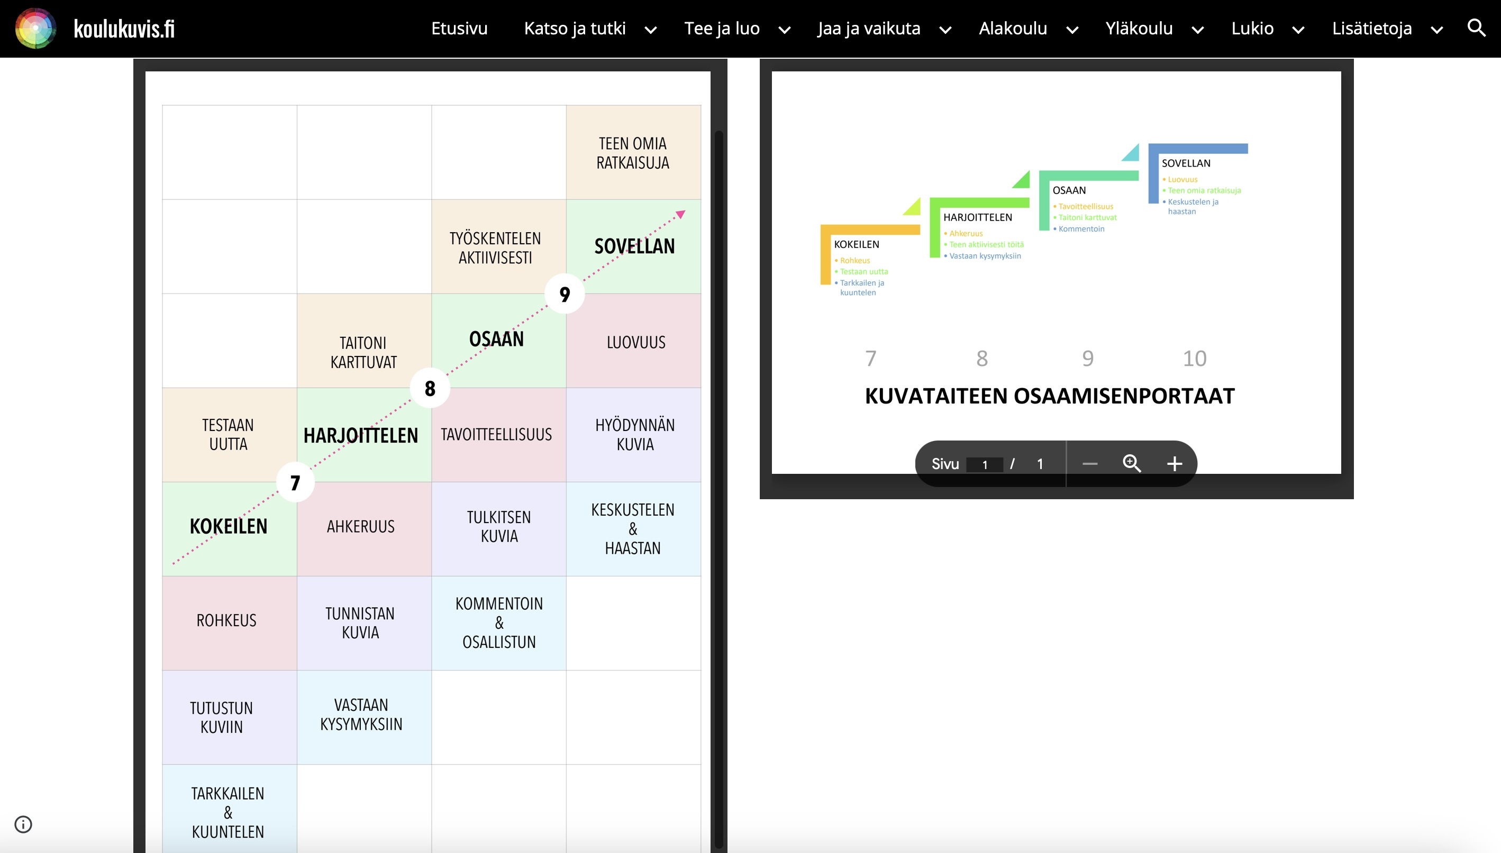

Slide 12
Taiteellinen oppiminen ja tutkimus + käytäntö
https://disco.teak.fi/anttila/inkeri-savan-ajatuksia-taiteen-oppimisesta/
https://www.academia.edu/44840307/Nykytaiteen_osallistavat_opetukset
https://stylus.fi/ https://kuvis.fi/ https://www.kuvistuubi.fi/ https://sites.google.com/view/koulukuvis/etusivu
https://www.arteducators.org/ https://www.insea.org/

Slide 13
Lähteet, lisätietoa ja linkkejä
Sinikka Rusanen – Mirva Kuusela – Kati Rintakorpi – Kaisa Torkki Mun kuvista kulttuuriin - Kuvataidetta esi- ja alkuopetukseen, Lasten keskus 2018
Kuvataiteen opetuksen tueksi artikkeleita: https://www.oph.fi/en/node/1677
Elokuvaan, animaatioon ja televisioon liittyvää: http://www.koulukino.net/etusivu
Mediakasvatusseura: https://mediakasvatus.fi
Kotimainen taidehistoria: https://www.kansallisgalleria.fi
Elliot W. Eisner; The Arts and the Creation of Mind 2004
Martikainen, Annukka ; Nikkola, Tiina, 1970- ; Lokka, Antti. Julkaisussa: Toinen tapa käydä koulua : kokemuksen, kielen ja tiedon suhde oppimisessa, Vastapaino 2013
Conversations on Finnish art education, Mira Kallio-Tavin ; Jouko Pullinen (toim.) , Aalto-yliopiston taiteiden ja suunnittelun korkeakoulu, Aalto Arts Books
Visuaalisen kulttuurin monilukukirja, Marjo Räsänen, Aalto-yliopiston taiteiden ja suunnittelun korkeakoulu, Aalto Arts Books | Booky.fi

Slide 14
KIITOS OSALLISTUJILLE!
ANTTI LOKKA 2024

